Slide 1

Powietrze na pograniczu czesko-polskim występowanie cząstek w środowisku
Ochrana ovzduší - Zvyšování kvalifikace absolventů v oblasti enviromentu
Ochrona powietrza - Podnoszenie kwalifikacji absolwentów w dziedzinie edukacji ekologicznej
Numer projektu CZ.11.3.119/0.0/0.0/16_010/0000990

Slide 2
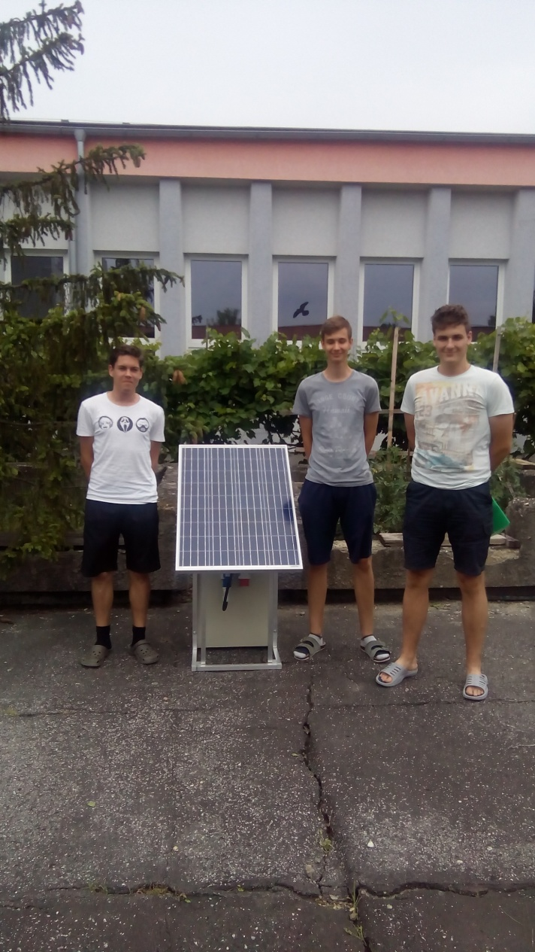
Celem projektu jest podniesienie poziomu wiedzy absolwentów szkół średnich w zakresie ochrony powietrza oraz uzyskanie informacji na temat przyczyn zanieczyszczenia, sposobów monitorowania jakości powietrza i sposobów komunikowania o zagrożeniu zdrowia. Powiązanie praktyki zaangażowanych ekspertów z nauczycielami w szkołach jest jedynym sposobem na przybliżenie uczniom nowoczesnych technologii i nauczenie ich "myślenia" o powietrzu.

Slide 3
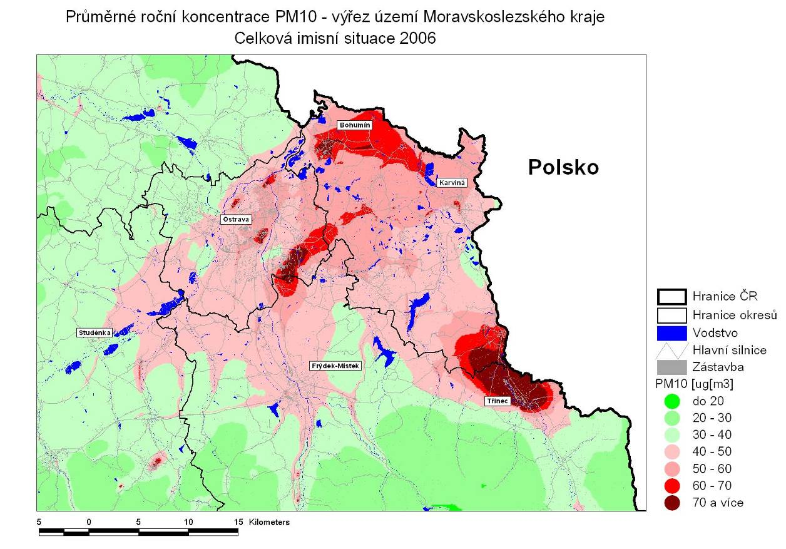
Sytuacja w województwie morawsko-śląskim i Ostrawie
W województwie wyodrębniamy
3 znaczące obszary:
Ostrawski
Karwiński/Bohumiński
Trzyniecki
Stan
długotrwale przekraczane imisje PM10 i BaP
wysokie stężenie wszystkich typów źródeł
charakterystyczny obszar Śląska
brama Morawska
częste sytuacje smogowe
Emisně imisní model/ Zdroj: ZÚ Ostrava, Město Ostrava

Slide 4
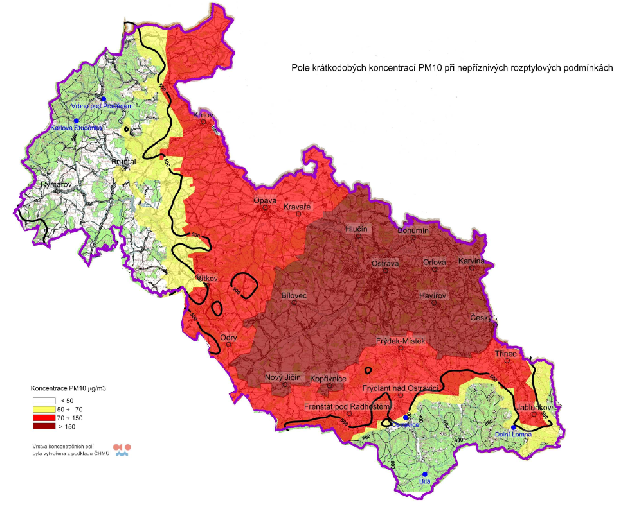
Czysty obszar i smog
Imisní model/ Zdroj: Město Ostrava, studie “Ozdravné pobyty”

Slide 5
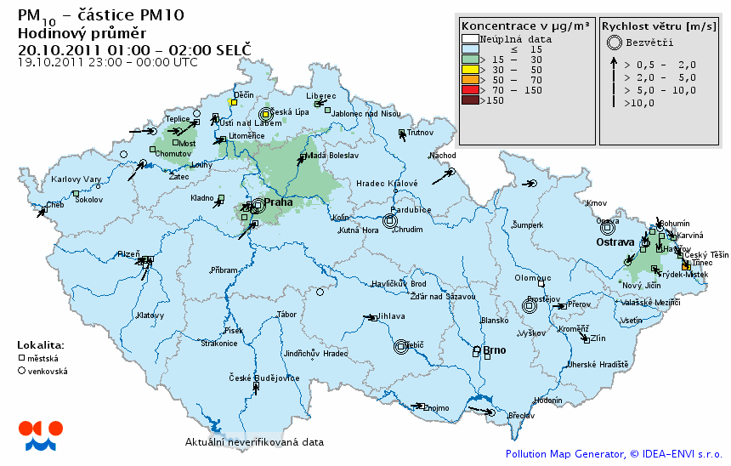
Powstanie i przebieg sytuacji smogowej

Slide 6
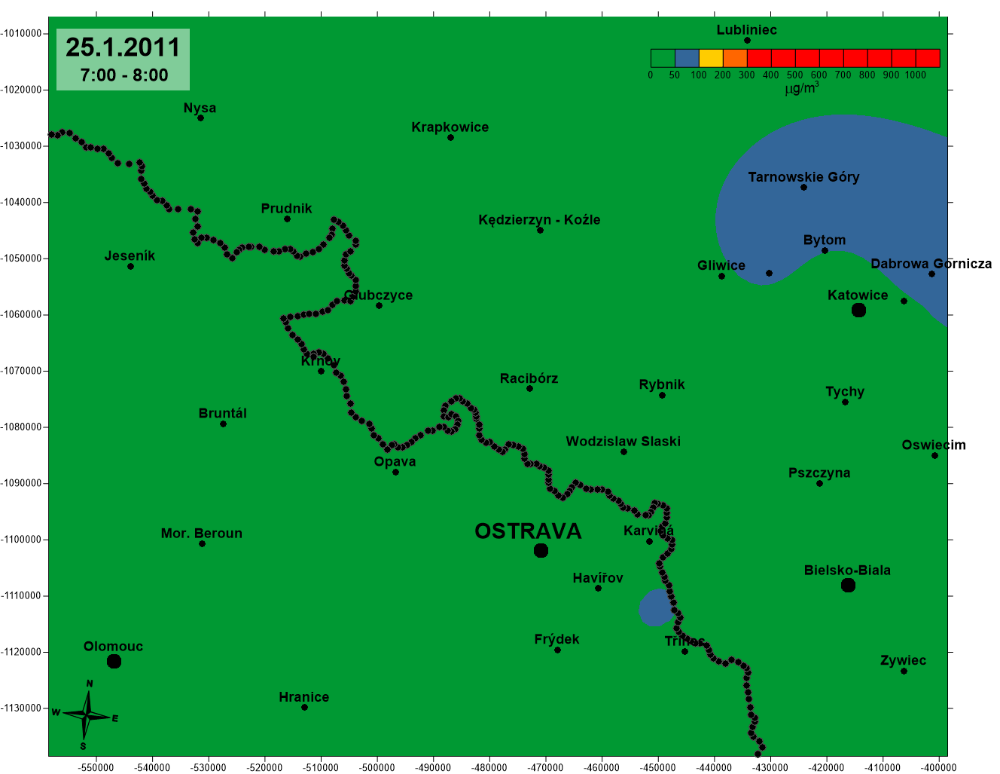
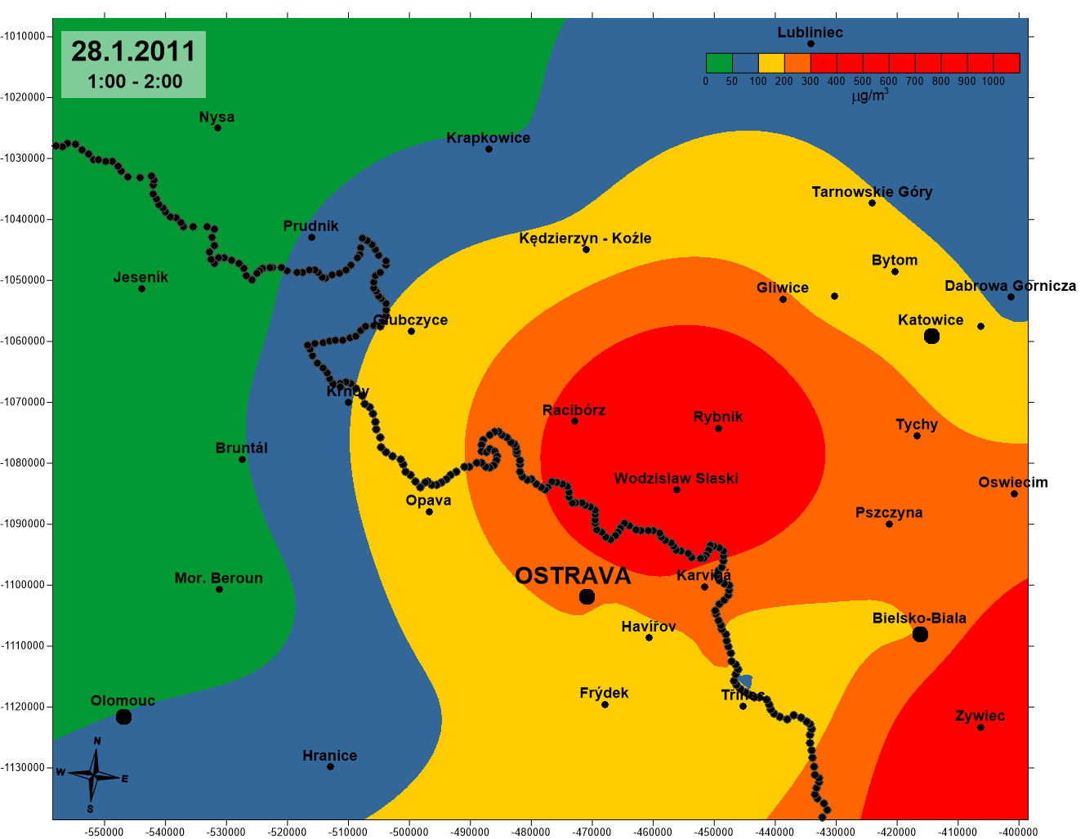
Granice nie istnieją – powietrze jest wspólne
Model wykorzystuje dane z 42 stacji (16 w Polsce)
Stężenia godzinne PM10
Podstawowa różnica między sezonem grzewczym i niegrzewczym
Imisní model/ Zdroj: Město Ostrava, studie “Mapy znečištění”
Notes:
Model ten umożliwia przeprowadzenie modelowania ruchu masy powietrza nad monitorowanym obszarem na każdy dzień roku podlegającym przeglądowi. Rok 2011 został przyjęty jako rok reprezentatywny. Wynikiem tej części jest:
• • • • standardowe procedury dla analiz geostatycznych, takich jak np. „kriging". Metody te zostały uzupełnione przez eksperckie oszacowania zanieczyszczenia w obszarach o niewystarczających sieciach monitorujących imisję.
szkic mapy trasy masy napływającego powietrza nad Ostrawą na każdy oceniany dzień analiza potencjalnych sprawców zanieczyszczeń na trasie napływających mas powietrza
statystyczna ocena kierunków trajektorii napływającego powietrza nad Ostrawą
statystyczna ocena wielkości emisji źródeł zanieczyszczeń wzdłuż obliczonych trajektorii

Slide 7
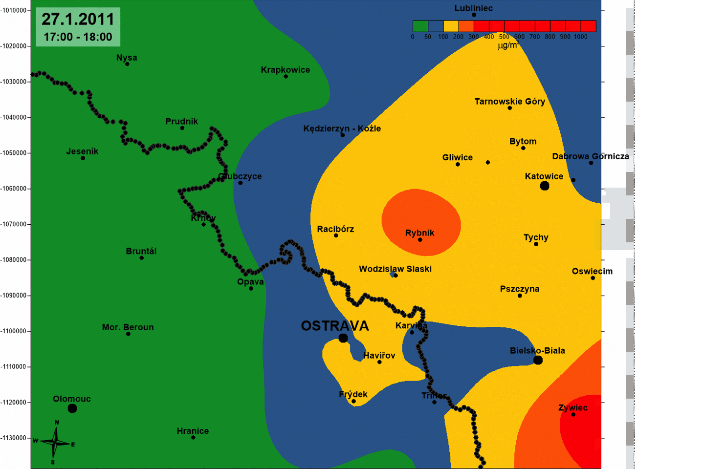

Slide 8
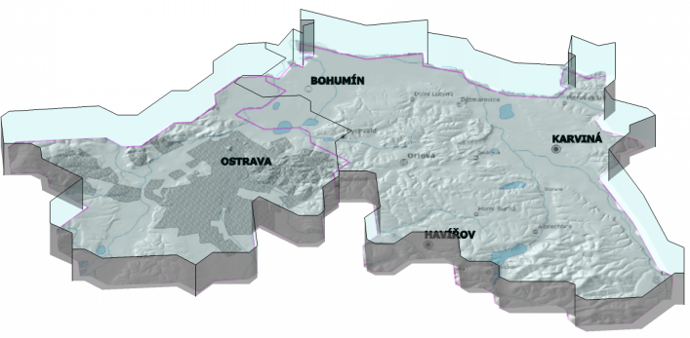
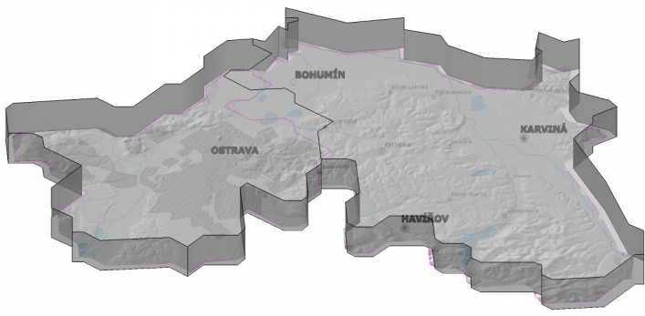
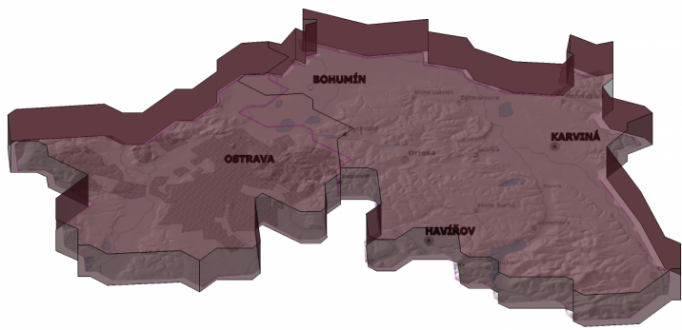
Model Box
Model BOX opisuje zależność czasową emisji - imisji w okresie, kiedy ze względu na niską prędkość wiatru i inwersyjnego nakładania się warstw nie dochodziło do poziomego ani pionowego rozproszenia cząsteczek poza rejon Ostrawy i Karwiny. W przypadku emisji cząstek z obszaru obu rejonów 330 kg/godz. i wysokości inwersji 200 m... wówczas
Oba rejony: Początkowy: c_{PM10} = 50 μg/m³ + 24h: c_{PM10} = 107 μg/m³ + 48h: c_{PM10} = 114 μg/m³
OSTRAWA: Początkowy : c_{PM10} = 50 μg/m³ + 24h: c_{PM10} = 149 μg/m³ + 48h: c_{PM10} = 249 μg/m³
Imisní model/ Zdroj: Město Ostrava, studie “Sycení inverzní vrstvy”

Slide 9
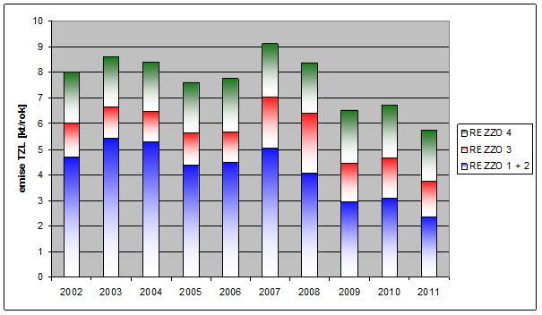
Co wpływa na powietrze w województwie morawsko-śląskim
Wpływ podstawowy
Źródła przemysłu
Ogrzewanie domu
Transport
Transmisja
Tło naturalne (EU)
Procesy wtórne “?”
Emisně imisní model/ Zdroj: KÚ MSK, Situační zpráva 2012

Slide 10
Najważniejsze źródła przemysłowe
(REZZO) w woj. morawsko-śląskim ok. 3 t dziennie
Najbardziej kontrolowana grupa w Czechach, surowsze limity

Slide 11
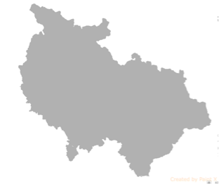

OBNIŻANIE EMISJI
Od 1989 roku jakość powietrza na obszarze Ostrawskim wyraźnie się poprawiła, pomimo tego ciągle jest to największy obszar w Czechach i w Europie ze złą jakością powietrza.
Trend obniżania się stężenia zawieszonych cząsteczek PM10 jest stały, ale w regionie pozostają wysokie stężenia benzo(a)pirenu.
REZZO 1+2+3
kt/ rok
od 1993
do 1989
Źródło: ČTIO, ČIŽP, ČHMÚ, opracował inż. Štěrba

Slide 12
Ile pyłu wytworzy ogrzewanie domu? (kg/t paliwa)
 | Emisja VEC/ EEA | Na rok / RD* | Na 1 tonę
węgiel brunatny | 15,2 / 7,99 | 74,1 – 107,8 kg | 9 - 13 pieców
węgiel kamienny | 8,11 / 11,3 | 30,8 - 44,8 kg | 22 - 32 pieców
drewno | 1,37 / 10,7 | 7,3 – 12,0 kg | 83 - 137 pieców
EEA – współczynnik emisji używany przez EMEP/EEA
VEC – współczynnik emisji określony w eksperymencie VEC VŠB
* liczono na 150 m² i 100 GJ - www.tzbinfo.cz
Dane dotyczą spalania w nowoczesnym sprzęcie wysokiej jakości w standardowych warunkach, a nie w starych piecach.
W starych piecach można wyprodukować aż 1 tonę TZL w 5 domach rodzinnych w ciągu roku.
5 RD = 400 tysięcy KCZ na piec i 100 tysięcy KCZ na paliwo w ciągu roku.
1 tona w przemyśle = aż 5 ton w domach rodzinnych

Slide 13
Na co możemy mieć wpływ?
Przemysł | pod kontrolą
Transport | sumowanie
Ogrzewanie domu | “oszacowanie”
Transport dalekobieżny (Polska) | po za kontrolą
Tło naturalne w Europie | Nie mamy wpływu?
Zjawiska atmosferyczne | Nie mamy wpływu?

Slide 14
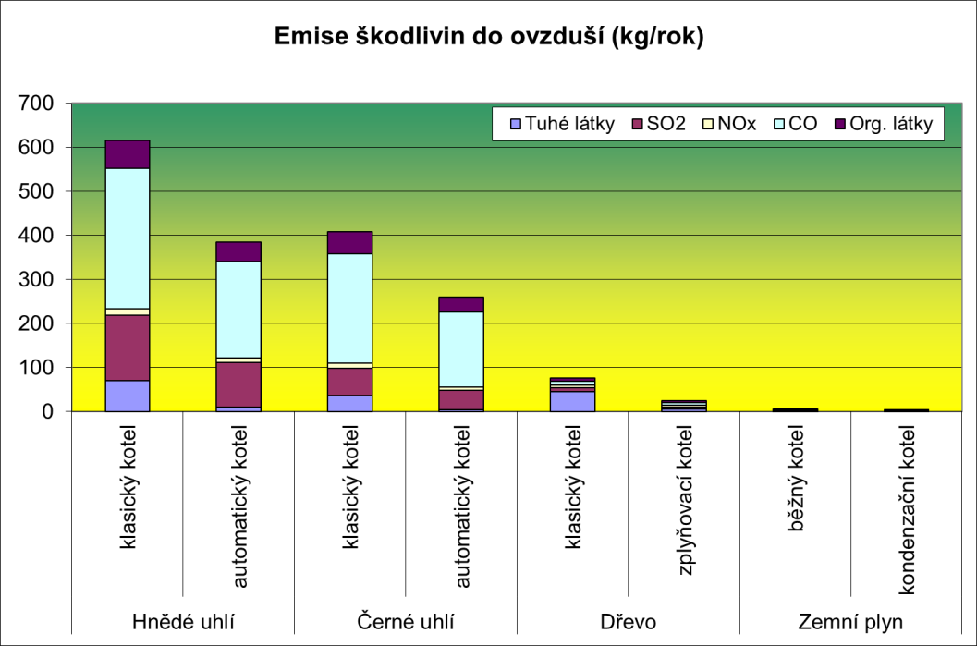
Ogrzewanie domu
Dane Czeskiego Urzędu Statystycznego, rejestry Urzędu katastralnego, w Ostrawie ok. 3,5 t dziennie w okresie grzewczym
Najmniej wiarygodna grupa danych
Region słaby socjalnie
Paliwa tradycyjne
Gęsta zabudowa
55 tyś. pieców w woj. morawsko-śląskim
300 tyś. pieców w Polsce
Emisně imisní model/ Zdroj: KÚ MSK, Situační zpráva 2012

Slide 15
Transport
Dane po dodaniu transportu i czynników emisji, w Ostrawie ok. 2 t dziennie
dane co prawda są pod kontrolą, ale mogą być niedoszacowane
w modelach najczęściej brakuje dróg klasy 2 i 3
w lecie transport ma większe znaczenie
znalezione obciążenie jest podobne do innych w Europie (12%)
zapylenie wtórne?
fotochemia

Slide 16
Transport dalekobieżny
Wpływ Polski, po obu stronach ok. 5 ug/średniej rocznej PM10
chodzi o jeden region
podobne zachowanie obywateli
nieodpowiednia geografia
zła pogoda (kierunki wiatru)

Slide 17
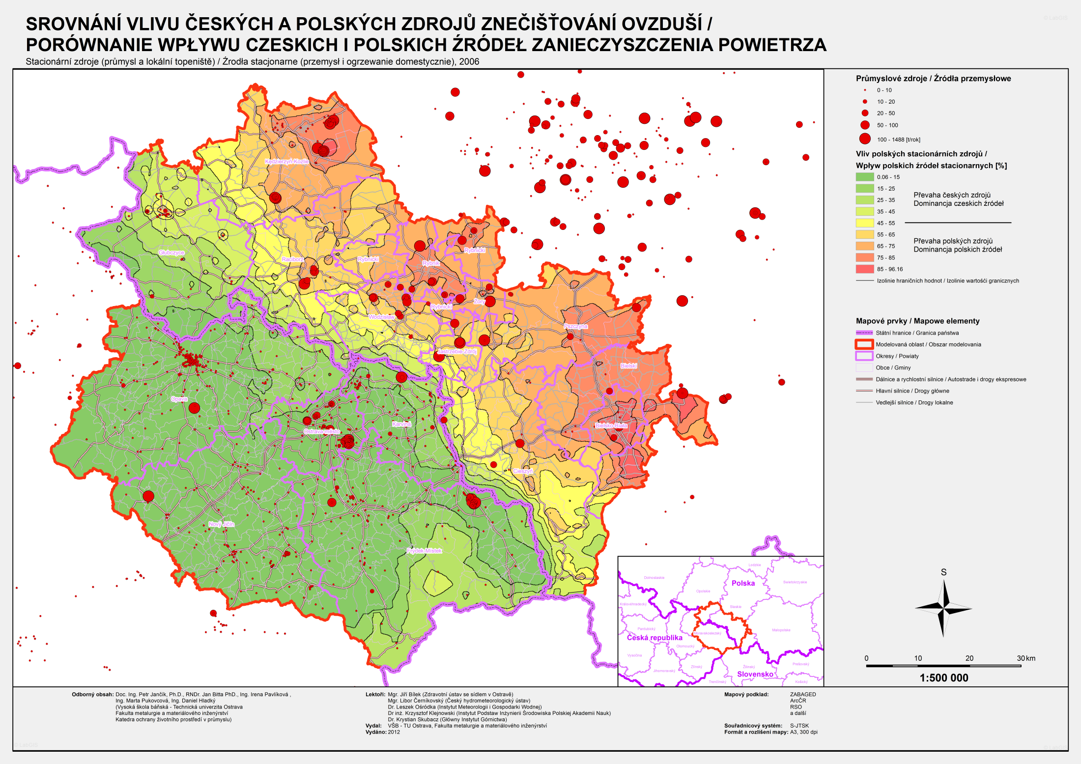
Emisně imisní model/ Zdroj: Air Silesia, VŠB TU Ostrava

Slide 18
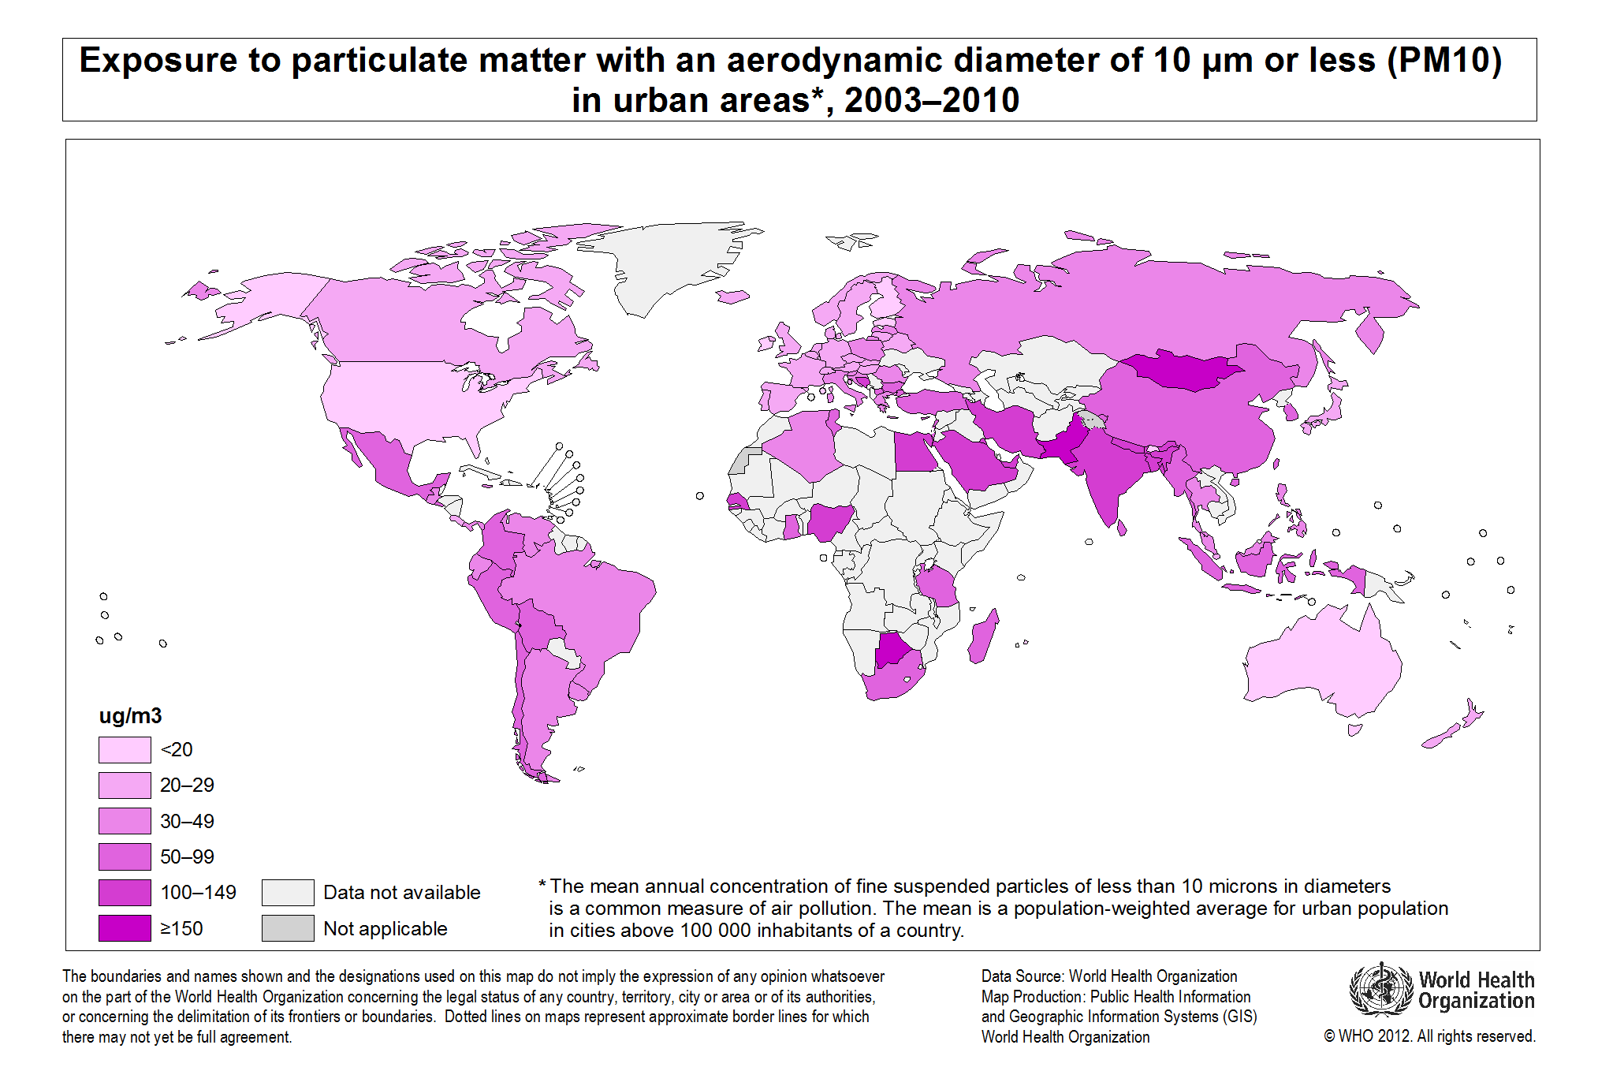
Tło naturalne dla aerozoli atmosferycznych
Podobna sytuacja w całej Europie Środkowej
U PM10 poziom tła wynosi 15 – 20 ug/m3
U PM2.5 poziom tła wynosi 10 – 18 ug/m3
Zderzenie z limitami
PM10 – 40 ug/m3
PM2.5 – 25 ug/m3

Slide 19
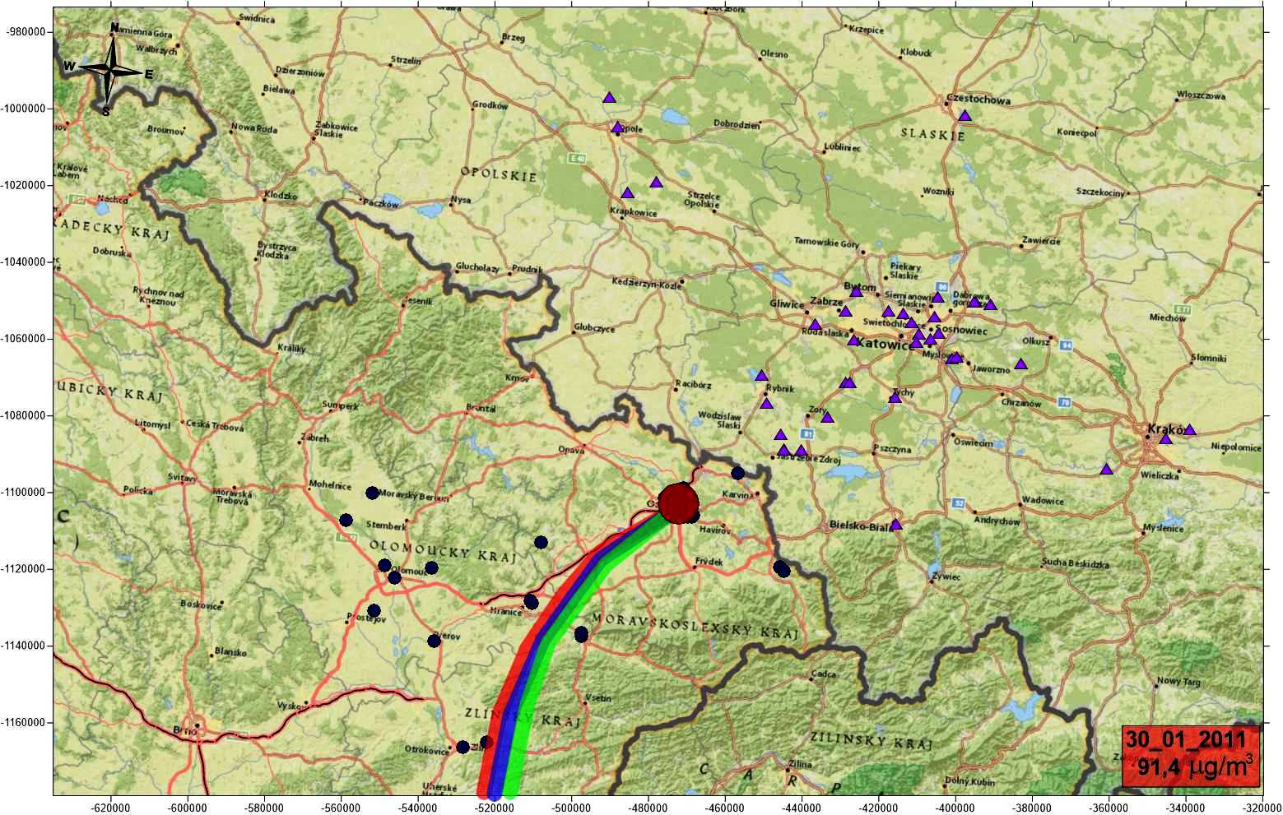
Trajektorie
Imisní model/ Zdroj: Město Ostrava, studie “Statistika trajektorií”
Notes:
Badania dla Ostrawy
Cała tabela
Metodyka
Obrazki trajektorii
Link do nowych badań

Slide 20
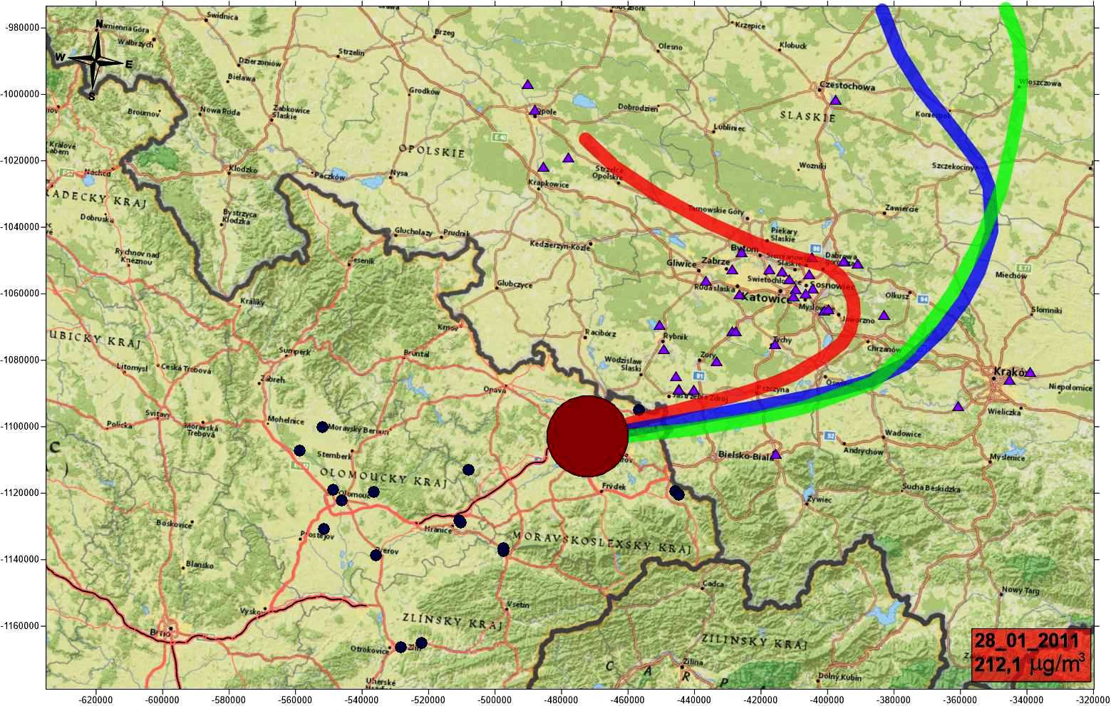
Imisní model/ Zdroj: Město Ostrava, studie “Statistika trajektorií”

Slide 21
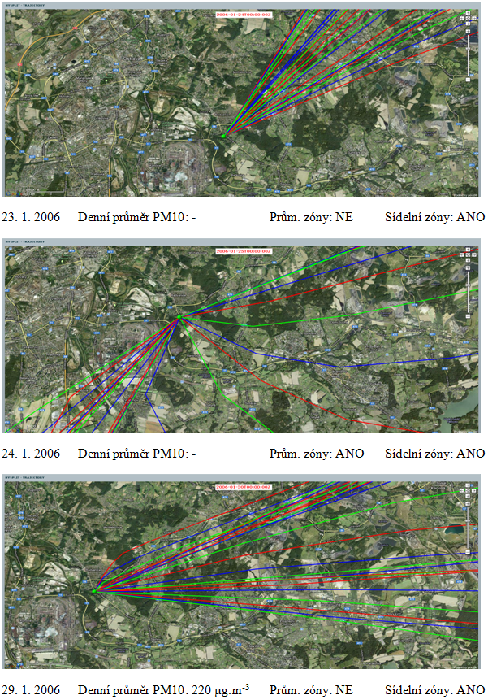



Slide 22
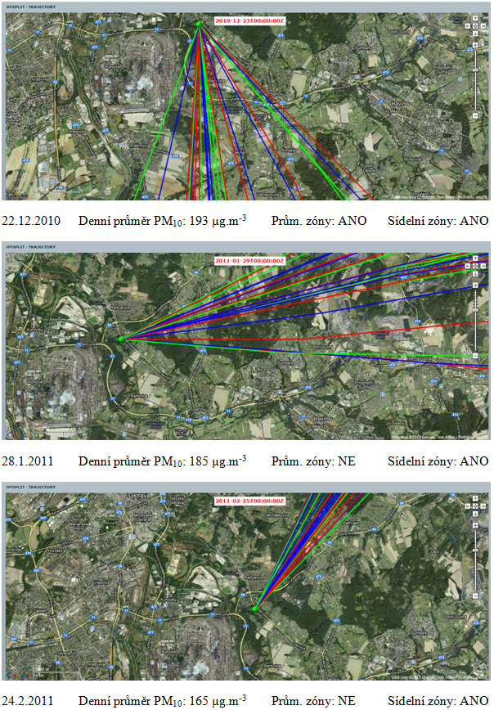

Slide 23
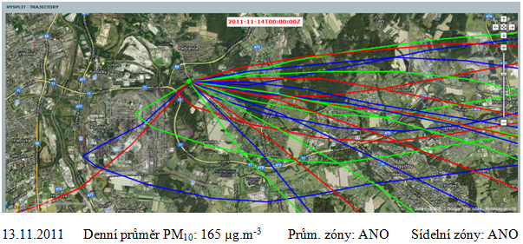

Slide 24
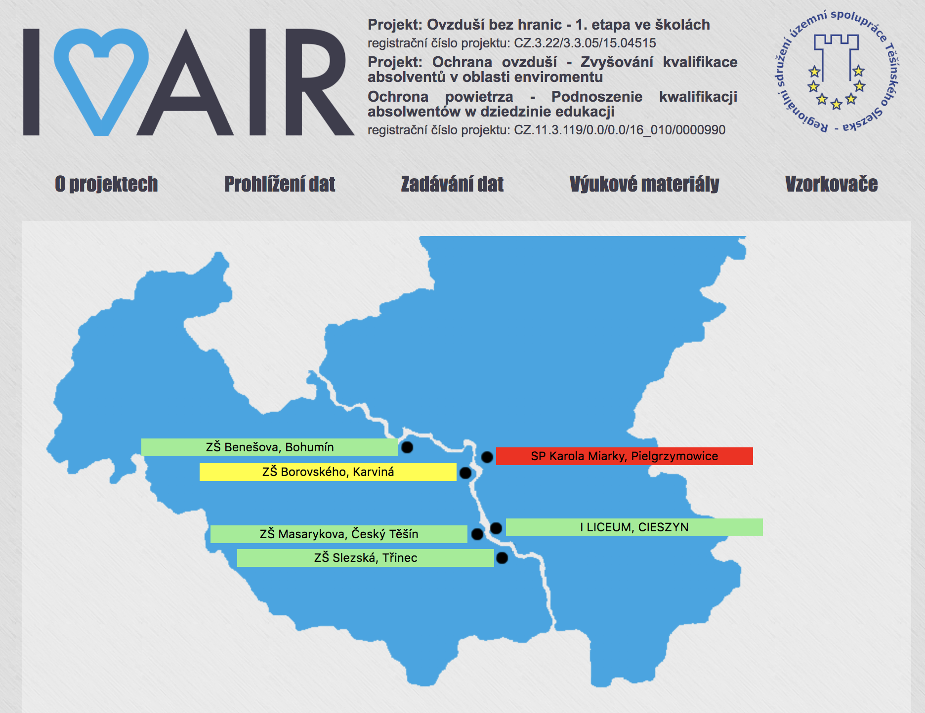
Więcej informacji na www.i-air.eu

